Slide 1
Человек запоминает только ту информацию, которую сам раздобыл. А.Эйнштейн.
Работа учителя начальных классов Тулумбаевой Х.К.
МБОУ «Сары-Суйская СОШ»
Шелковского муниципального района, ЧР.

Slide 2
Значение лирических стихотворений
Большое воспитательное значение имеет работа над пейзажной лирикой. Острее почувствовать с помощью слова поэта удивительную красоту родной природы и в то же время её хрупкость, ранимость, иногда беззащитность, сердцем понять, что природа нуждается во внимании, бережном отношении, помощи и защите со стороны каждого человека и всего общества, так важно в возрасте, когда закладываются устои нравственности.
Чтение лирических стихотворений обогащает внутренний мир ребенка, т.к. предоставляется возможность пережить такие душевные состояния, как тихая задумчивость, умиление, возвышенное состояние души, тоска, тихая грусть…

Slide 3
Анализ художественного текста с целью найти информацию в тексте, позволяющую представить и понять изображенное в лирическом стихотворении.
К.Д.Бальмонт
«Осень»

Slide 4
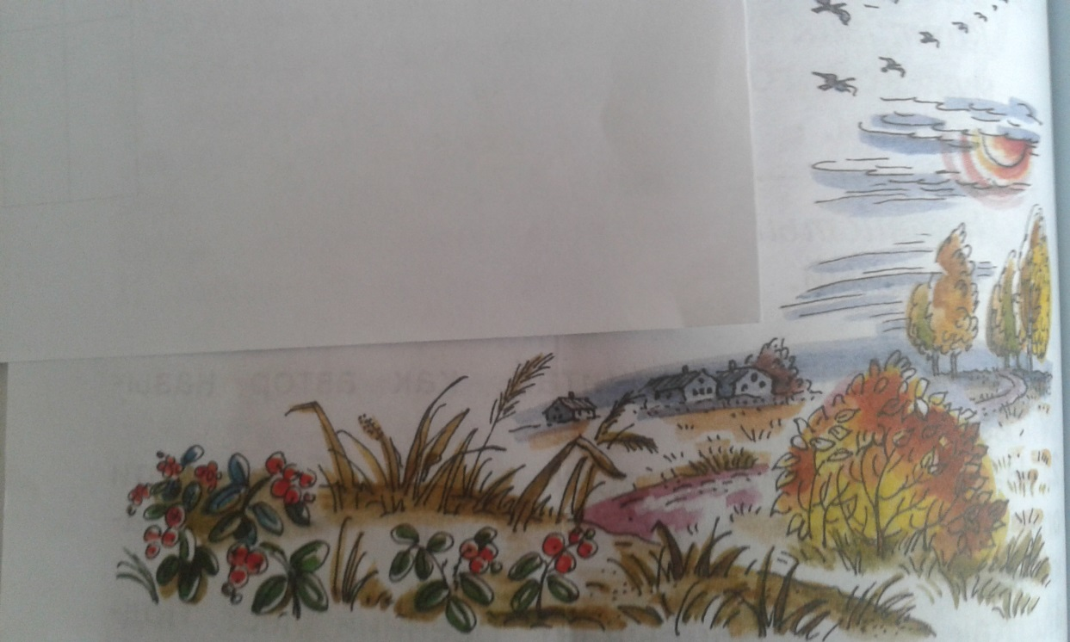
Работа с текстом до чтения (Ознакомительное, просмотровое чтение)
К.Д.Бальмонт «Осень»
-Прочитайте, как называется это произведение?
-Кто его автор?
-Определите жанр произведения.
-- Рассмотрите иллюстрацию. Какое время года изображено? По каким признакам об этом можно догадаться?
-Предположите, о чём пойдет речь?
-А какой вы представляете осень?

Slide 5
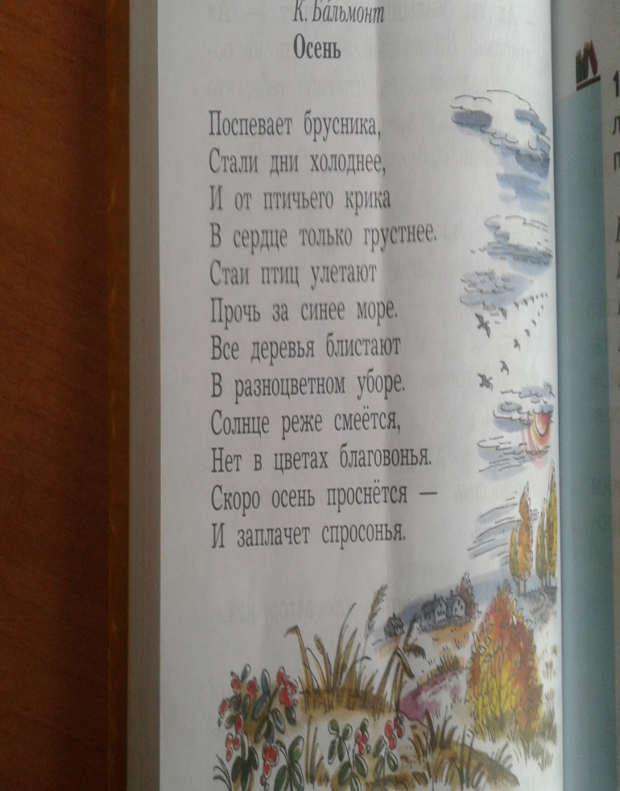
Работа с текстом во время чтения (изучающее чтение, словесное описание, выборочное чтение)
-А теперь послушаем, какая осень у К.Д.Бальмонта.
-Какие слова были непонятны при чтении?
- Какую картину нарисовал поэт, расскажите.
-Какие строки волнуют, вызывают тревогу? Прочитайте.
-Какие чувства хотел передать поэт?
-Как вы понимаете слова «осень проснется и заплачет».

Slide 6
Работа с текстом после чтения (Рефлексивное чтение, обобщение, творческое задание)
Технология критического мышления-прием составление синквейна.
Сравнить: К.Д.Бальмонт «Осень» и А.С.Пушкин «Осень»
Осень. Осень.
Печальная, скучная. Холодная, грустная
Приближается, холодит, плачет. Наступит, проснется, заплачет
Наступила поздняя осень. Стаи птиц улетают за море. Грусть. Прощание.

Slide 7
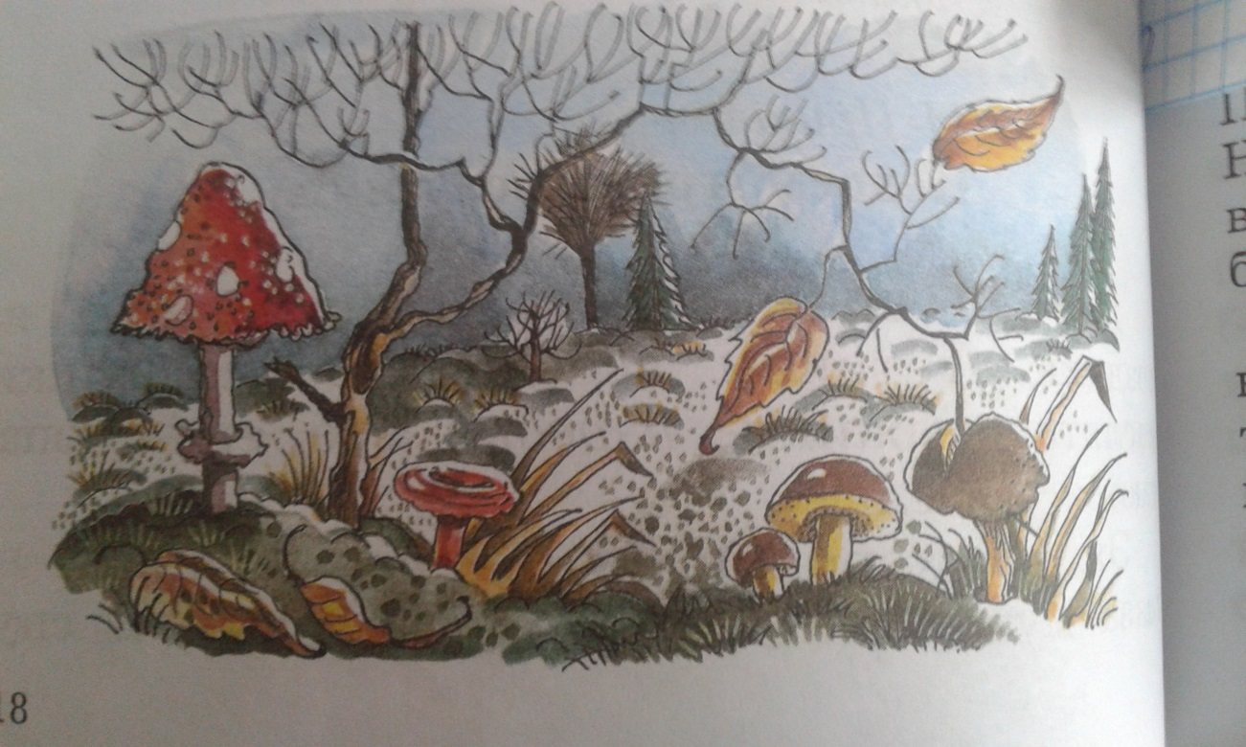
Анализ прозаического текста с целью определения главной мысли прозаического текста
М.Пришвин
«Недосмотренные грибы»

Slide 8
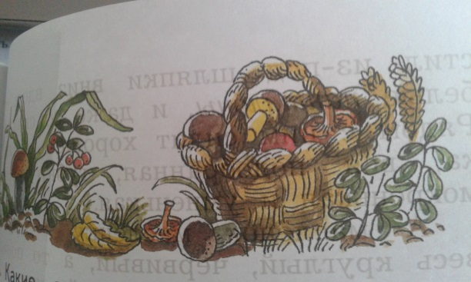
Загадки
Стоит Антошка на одной ножке.
Его ищут, а он не откликается.
Стоял на крепкой ножке,
Теперь лежит в лукошке!
-О чем пойдет речь на уроке?

Slide 9
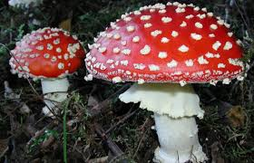
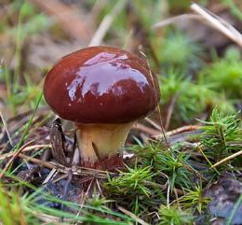
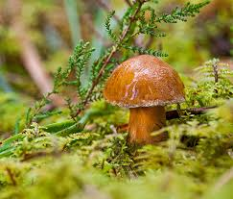
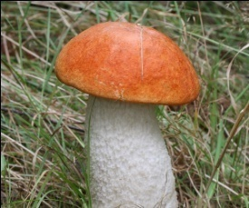
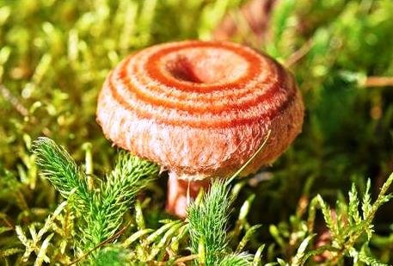
М.М.Пришвин «Недосмотренные грибы»
Дует северный ветер, руки стынут на воздухе. А грибы все растут; волнушки, маслята, рыжики, изредка все еще попадаются и белые.
Эх, и хорош же вчера попался на глаза мухомор. Сам темно-красный, и спустил из-под шляпки вниз вдоль ножки белые панталоны, и даже со складочками. Рядом с ним сидит хорошенькая волнушка, вся подобранная, губки округлила, облизывается, мокренькая и умненькая.
А масленок масленку рознь: то – весь дрызглый, червивый, а то попадется такой упругий и жирный, что даже из рук выскочит, да еще и пискнет.
Бог стоит моховичок: вырастая, он попал на прутик, тот разделил шляпку, и сделался гриб похожим на заячью губу.
Один большой гриб стал, как избушка, спустил свою крышу почти до земли – это очень старая сыроежка.
В осиннике до того теснит осинка осинку, что даже и подосиновик норовит найти себе елочку и под ней устроиться посвободней.
Вот почему, если гриб зовется подосиновиком, то это вовсе не значит, что каждый подосиновик живет под осиной, а подберезовик живет под березой. Сплошь да рядом бывает, что подосиновик таится под елками, а подберезовики открыто сидят на поляне в еловом лесу.
Придут скоро морозы, а потом и снег накроет грибы, и сколько их останется в лесу, недосмотренных, и пропадет, не доросших до семени, и пойдет в общий котел, на общее удобрение, на общий обмен.
Так вот жалко становится недоросшего, недосмотренного гриба в лесу, что так просто пропадут и никому не достанутся.

Slide 10
Работа с текстом до чтения (Ознакомительное, просмотровое чтение, прогнозирование содержания текста до чтения)
-Прочитайте, как называется это произведение?
-Кто его автор?
-Что вы знаете об авторе?
- Вас удивило название произведения?
-Как вы понимаете слова «недосмотренные грибы»?
- Рассмотрите иллюстрацию.
-Предположите, о чём пойдет речь?

Slide 11
Работа с текстом во время чтения (изучающее чтение, выборочное чтение, рефлексивное чтение).
-Какие слова вам были непонятны при чтении?
-О чем это произведение?
-Как вы думаете, подходит ли заголовок к тексту? Поясните свой ответ.
- Как вы считаете, любит ли автор природу? Умеет ли он наблюдать, примечать всё в лесу? . . . .. .. . Подтвердите ответ словами из текста.
-Найдите описания грибов. Описание какого гриба вам особенно понравилось? Почему? Нарисуйте этот гриб.

Slide 12
Работа с текстом после чтения (Рефлексивное чтение, обобщение, творческое задание)
Работа в парах.
-Смоделируйте обложку этого произведения.
М.Пришвин Недосмотренные грибы

Slide 13
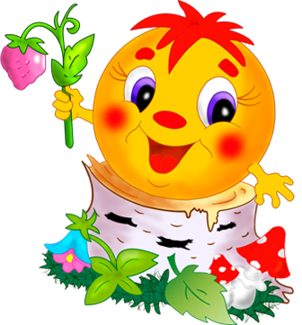
Спасибо за внимание!

